Slide 1
Le Fleur de Lys
par Ginia C, Oriana G, Ryan C

Slide 2
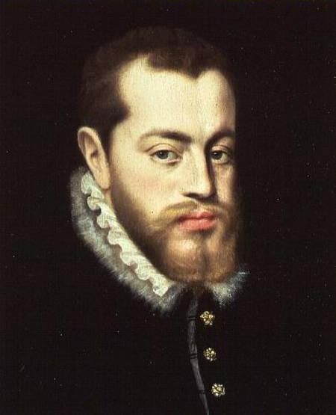
Origine
11e siècle
En France
Philippe ler de France

Slide 3
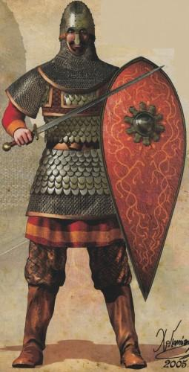
Sens
symbolise la pureté et la chasteté
personnes qui se battent
personnes qui travaillent
classes sociales médiéval
personnes qui prient

Slide 4
Les Usages Modernes
Le drapeau de Québec
Le drapeau de Saint- Louis
Les Saints de Nouvelle-Orléans
Le drapeau de Nouvelle-Orléans
Le drapeau de Détroit

Slide 5
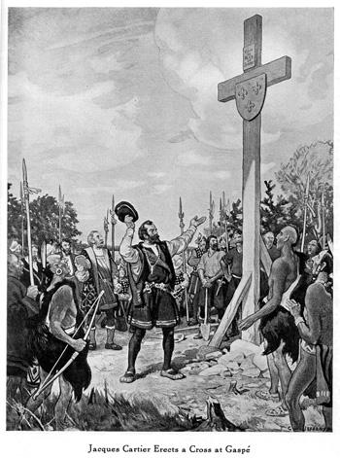
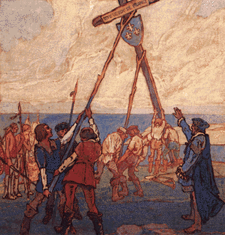
L’importance au Québec: Jacques Cartier
En 1534, Jacques Cartier a érige un grand croix en Gaspé.

Slide 6
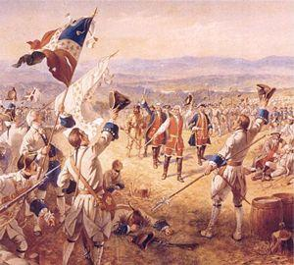
L’importance au Québec: Bataille de Fort Carillon
En 1758, 16,000 Anglais ont agressé le Fort Carillon. Il y a 3,600 Français qui ont protegé le fort. Ils ont gagné.

Slide 7
Le Quiz
1. Chaque feuille représente une classe sociale _______.
2. Nommez un usage moderne pour la fleur de lys.
3. Qui a fait le premier voyage au Canada?
4. Après deux cent quatorze années, seize mille soldats Anglais ont agressé ________, un fort Français.

Slide 8
La bibliogaphie
"Battle at Fort Carillon." Cbc.ca.. Web. <http%3A%2F%2Fwww.cbc.ca%2Fhistory%2FEPCONTENTSE1EP4CH5PA1LE.html>.
“Battle of Carillon." Wikipedia.org. Web. <http%3A%2F%2Fen.wikipedia.org%2Fwiki%2FBattle_of_Carillon>.
“Jacques Cartier Erects a Cross at Gaspe, 1534." Cwjeffreys.ca. Web. <http://cwjefferys.ca/jacques-cartier-erects-a-cross-at-gaspe>.
“Le Fleurdelisé Du Québec." Republiquelibre.org. Web. <http://www.republiquelibre.org/cousture/DRAPO.HTM‎>.
“Les Voyages De Jaques Cartier." Republiquelibre.org. Web. <http://www.republiquelibre.org/cousture/CARTIER.HTM>.
La Nouvelle-France Chez Couture." Republiquelibre.org. Web. <http://www.republiquelibre.org/cousture/NVFR.HTM>.
Les Images:
http://openclipart.org/image/2400px/svg_to_png/26998/jpfle_Fleur_de_lis_du_drapeau_du_Qu_bec.png
http://upload.wikimedia.org/wikipedia/commons/0/0c/Quebec_flag.png
ttp://upload.wikimedia.org/wikipedia/commons/thumb/b/b8/Flag_of_St._Louis%2C_Missouri.svg/2000px-Flag_of_St._Louis%2C_Missouri.svg.png
tp://upload.wikimedia.org/wikipedia/commons/thumb/1/14/Flag_of_Detroit%2C_Michigan.svg/2000px-Flag_of_Detroit%2C_Michigan.svg.png
http://upload.wikimedia.org/wikipedia/commons/d/da/Flag_of_New_Orleans%2C_Louisiana.svg
http://www.playersview.net/wp-content/uploads/2011/10/pierre-thomas1.jpg
orianagertsman@shaw.ca

